Slide 1

אפליקציית InstaPets
מגישים: ליאור מארי 208545848 אוהד בורנשטיין 316095603
InstaPets
The first worldwide pet social media

Slide 2

תיאור האפליקציה
אפליקציה זו היא רשת חברתית לחיות מחמד
ניתן לעלות פוסטים של תמונות\טקסט של חיית המחמד
משתמשים יכולים "לעקוב" אחד אחרי השני ולראות את הפוסטים של החברים שלהם
משתמשים יכולים לשוחח באפליקציה
InstaPets
The first worldwide pet social media

Slide 3
מסכי האפליקציה
InstaPets
The first worldwide pet social media

Slide 4
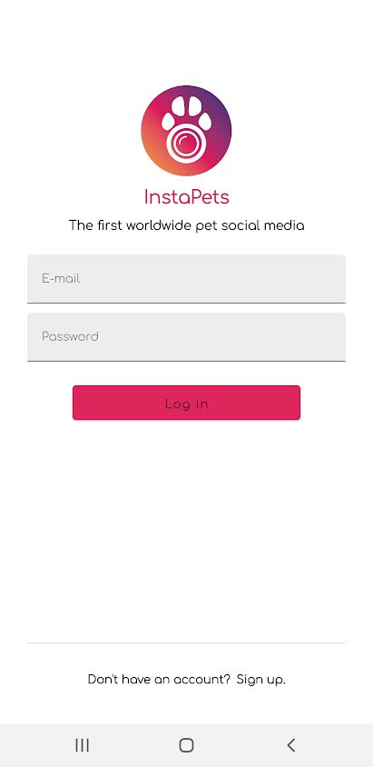
מסך הכניסה
במסך זה המשתמש נכנס אל האפליקציה במידה והוא כבר נרשם אליה

Slide 5
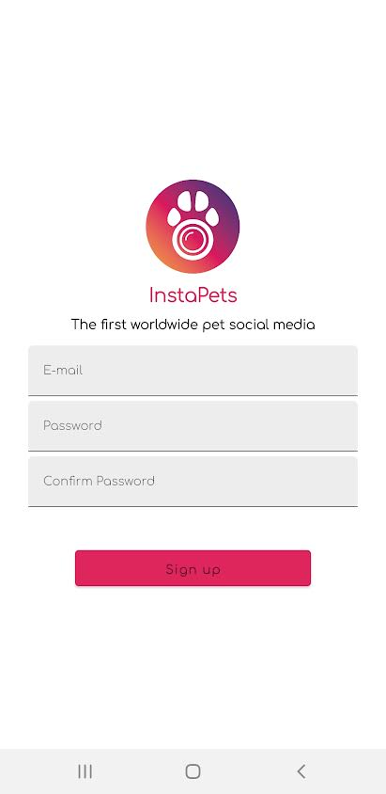
מסך הרשמה
במסך זה המשתמש נרשם אל האפליקציה
המשתמש צריך להזמין את המייל שלו וסיסמא שמכילת אות גדולה, אות קטנה, מספר ותו מיוחד
לאחר מסך ההרשמה יופיעו שלושה מסכים נוספים

Slide 6
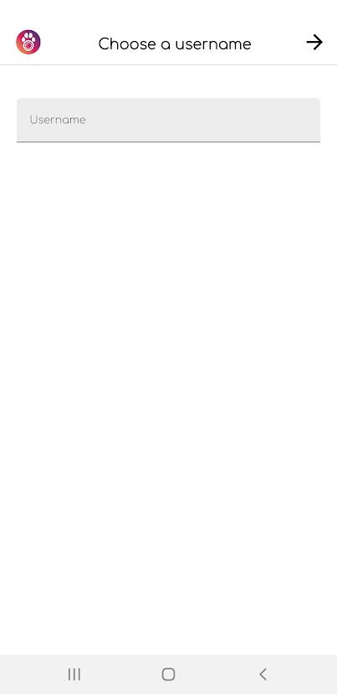
מסך בחירת שם משתמש
במסך זה המשתמש יבחר את שם המשתמש שלו באפליקציה
המשתמש לא יכול לבחור שם שכבר תפוס

Slide 7
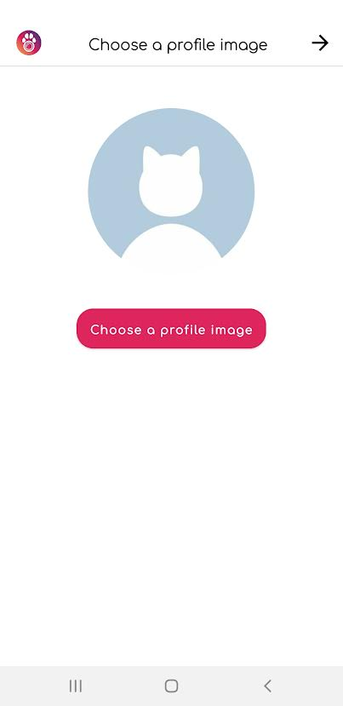
מסך בחירת תמונת פרופיל
במסך זה המשתמש יבחר את תמונת הפרופיל שלו
ניתן לבחור תמונה מהגלריה או לצלם

Slide 8
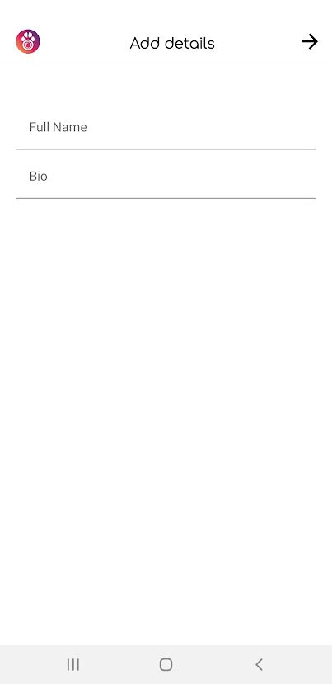
מסך הוספת פרטי משתמש
במסך זה המשתמש מוסיף את השם שלו וביוגרפיה
הפרטים יופיעו בעמוד הפרופיל שלו

Slide 9
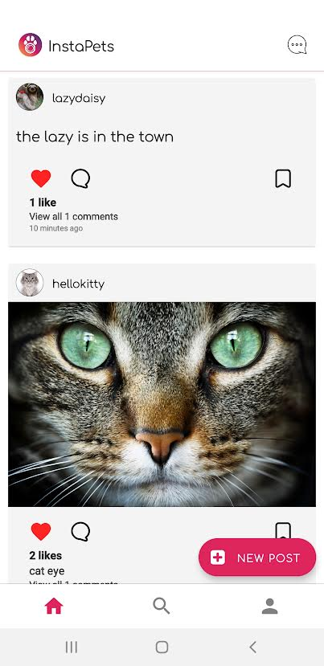
מסך הבית
במסך זה השתמש רואה את הפוסטים של המשתמשים שהוא "עוקב" אחריהם ואת הפוסטים שהוא פרסם
ניתן לשמור פוסטים מסוימים על ידי לחיצה על זמן השמירה בצד ימין למטה בתחתית של כל פוסט
ניתן לראות כמה לייקים יש לכל פוסט וכמה תגובות יש לו

Slide 10
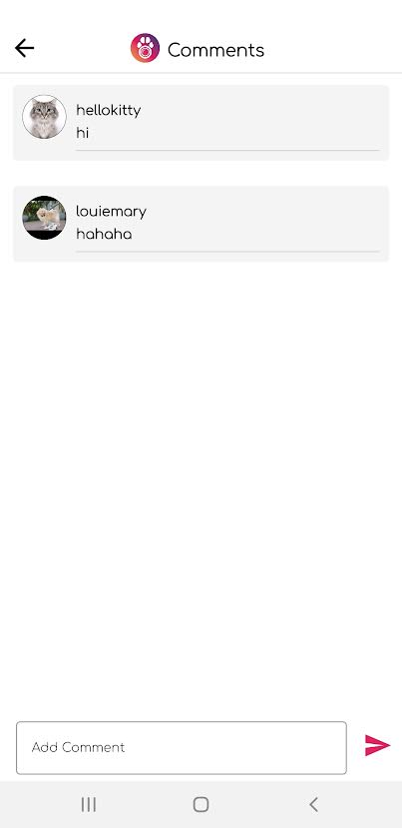
מסך התגובות
מסך זה יפתח על ידי לחיצה על "view all comments" או על אייקון התגובה בפוסט מסוים
ניתן להוסיף תגובה ולצפות בתגובות שכבר יש

Slide 11
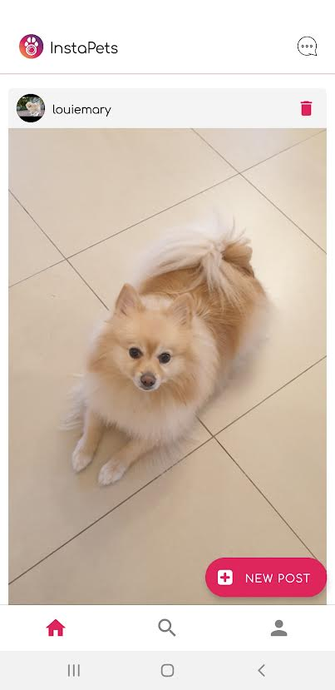
מסך הבית
במסך הבית יש למשתמש בתמונות שלו אופציה למחיקת התמונה בצד ימין למעלה
במסך הבית יש אפשרות להעלות פוסט חדש לאפליקציה ע"י לחיצה על הלחצן "NEW POST"

Slide 12
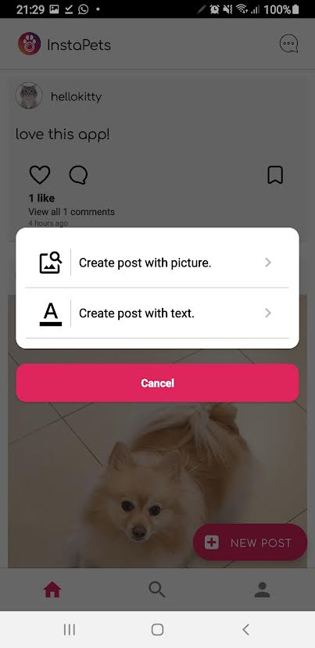
מסך פוסט חדש
במסך זה ניתן לבחור אם רוצים להעלות פוסט מסוג טקסט או מסוג תמונה

Slide 13
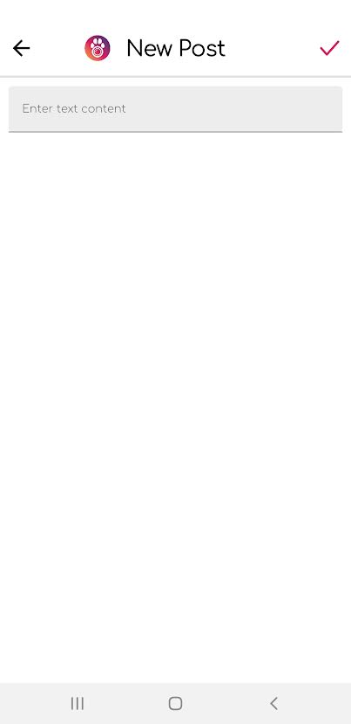
מסך פוסט טקסט
המשתמש כותב את הטקסט הרצוי ולוחץ על ה-"וי" כדי לפרסם

Slide 14
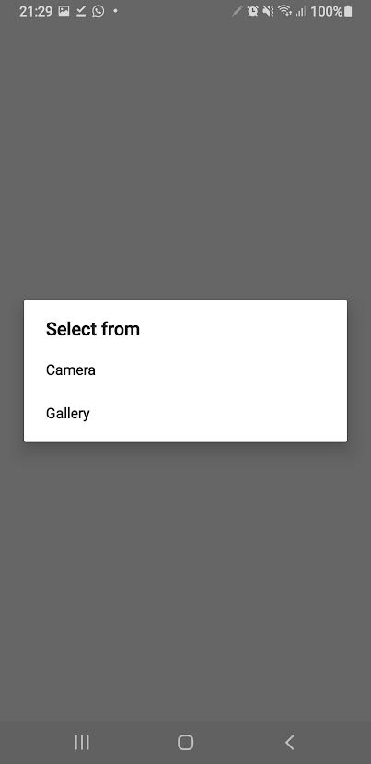
מסך פוסט תמונה
קודם המשתמש בוחר אם הוא רוצה להעלות תמונה מהגלריה או לצלם תמונה

Slide 15
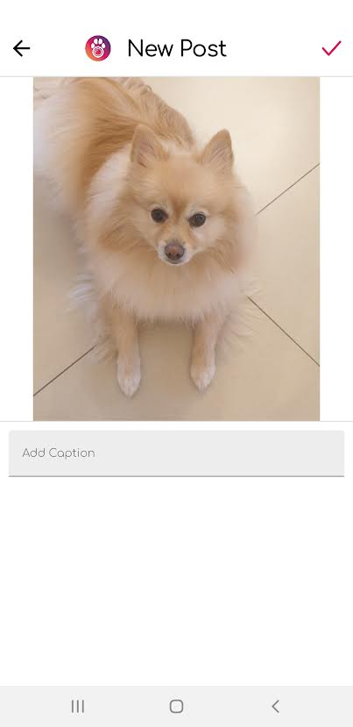
מסך פוסט תמונה
לאחר מכן המשתמש כותב תיאור לתמונה ולוחץ על ה-"וי" כדי לפרסם

Slide 16
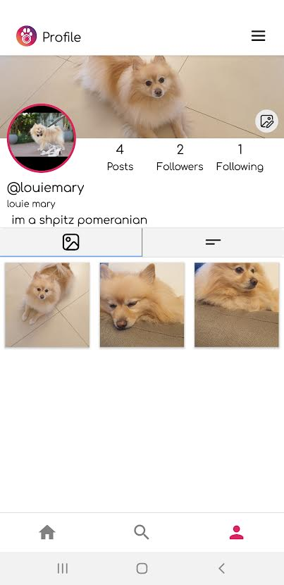
מסך פרופיל משתמש
במסך הפרופיל נוכל לראות את מספר האנשים שעוקבים אחרינו ואנחנו אחריהם, נוכל לראות את התמונות שהעלינו ונוכל לעדכן את התמונה הראשית בפרופיל ע"י לחיצה על אייקון התמונה עם העיפרון.

Slide 17
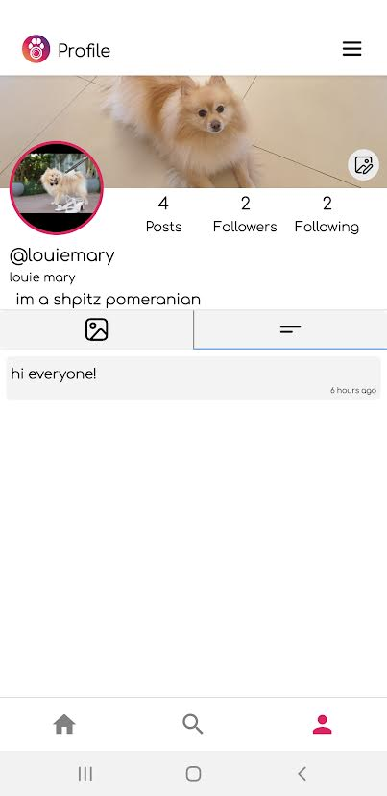
מסך פרופיל משתמש
כדי לראות את הפוסטים מסוג טקסט שהעלינו לוחצים על השני קווים ליד אייקון התמונה

Slide 18
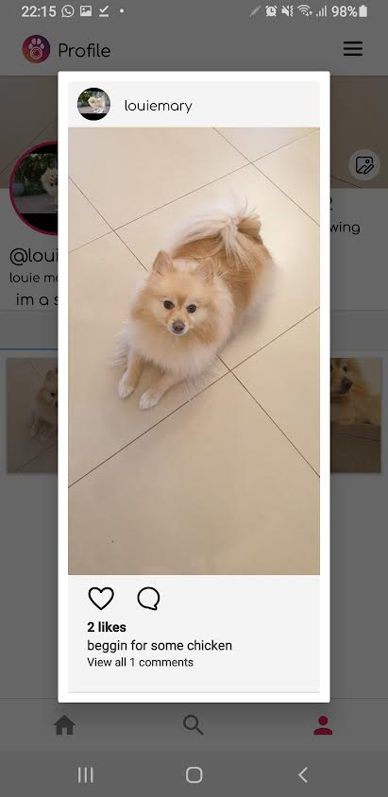
מסך פוסט
כאשר נלחץ על פוסט מסוים יפתח מסך שבו יש אפשרות להגיב, לעשות לייק או לראות את כמות הלייקים ואת התגובות

Slide 19
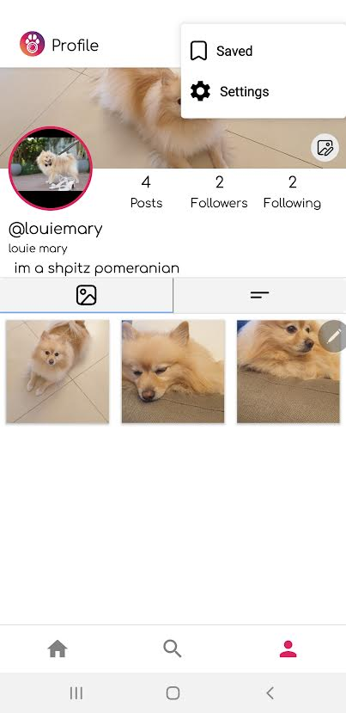
מסך הפרופיל
כאשר נלחץ על שלוש הקווים בצד ימין למעלה יפתח התפריט הבא:

Slide 20
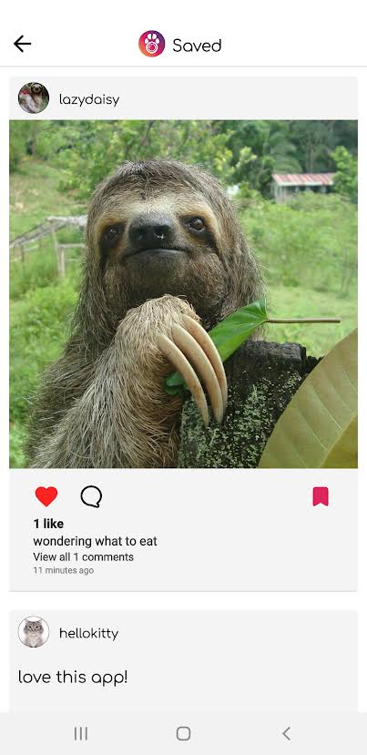
מסך הפוסטים השמורים
במסך זה המשתמש יראה את הפוסטים שהוא שמר

Slide 21
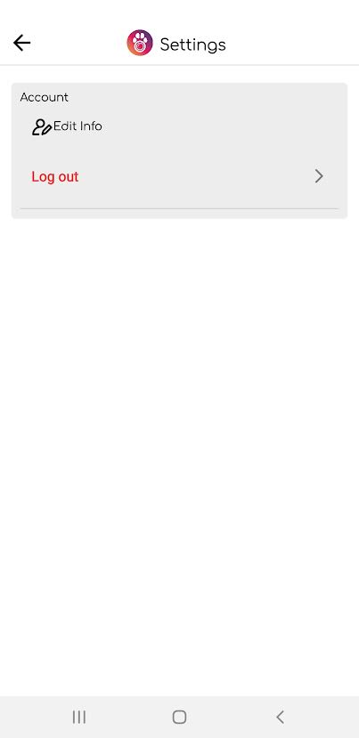
מסך הגדרות
ניתן לערוך את פרטי המשתמש או להתנתק מהאפליקציה

Slide 22
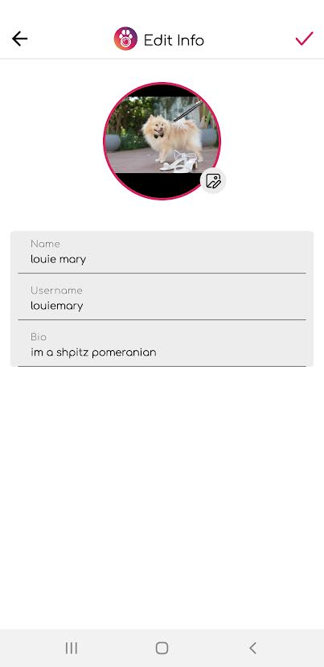
מסך עריכת פרטי משתמש
במסך זה המשתמש יכול לערוך את השם שלו, השם משתמש ואת הביוגרפיה שכתב

Slide 23
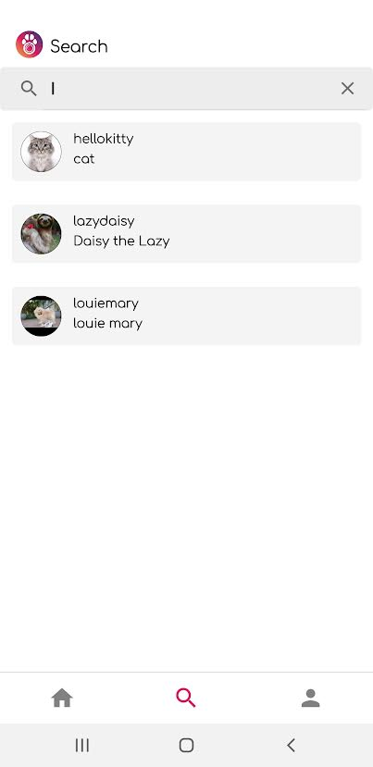
מסך החיפוש
במסך זה המשתמש יכול לחפש משתמשים אחרים באפלקציה

Slide 24
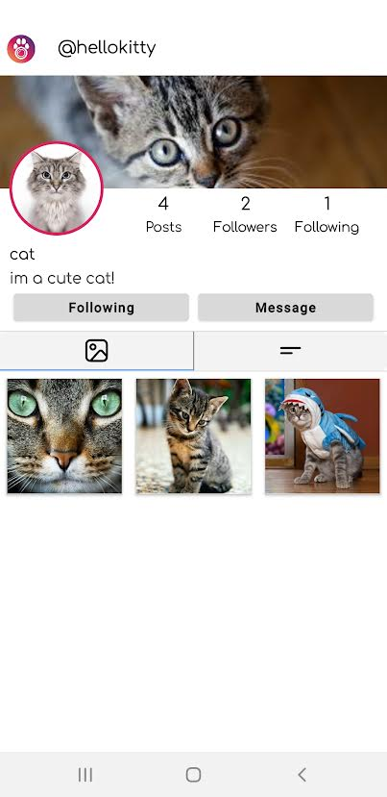
מסך פרופיל של משתמש אחר
מסך זה יפתח כאשר המשתמש ילחץ על משתמש אחר
במסך זה נוכל לראות את מספר האנשים שהוא עוקב אחריהם, שעוקבים אחריו, כמות הפוסטים שהעלה ואת מספר הלייקים והתגובות שקיבל עליהם
נוכל לעקוב אחריו ע"י לחיצה על כפתור ה-"Follow", כפתור זה יהפוך ל-"Following" לאחר שלחצנו עליו. אם נרצה לבטל את המעקב אחר המשתמש, נלחץ שוב על כפתור זה
כדי לשלוח הודעה למשתמש נלחץ על כפתור ה-"Message"

Slide 25
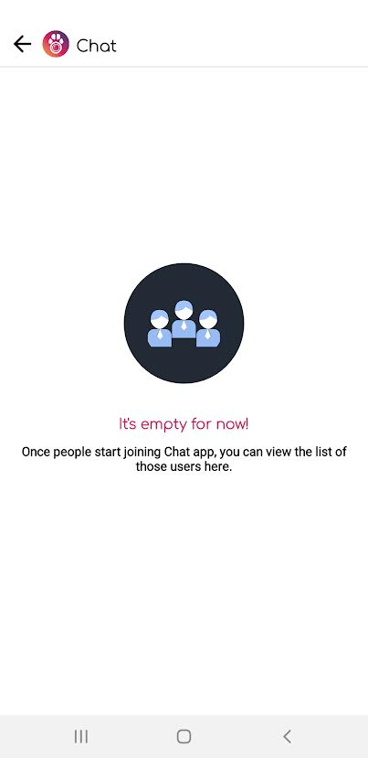
מסך הצ'אטים
כאשר אין שיחות המסך נראה כך

Slide 26
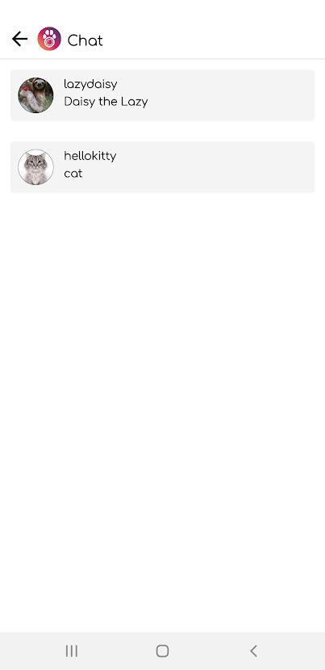
מסך הצ'אטים
אם המשתמש שוחח עם אנשים אנחנו נראה את כל האנשים איתם שוחח

Slide 27
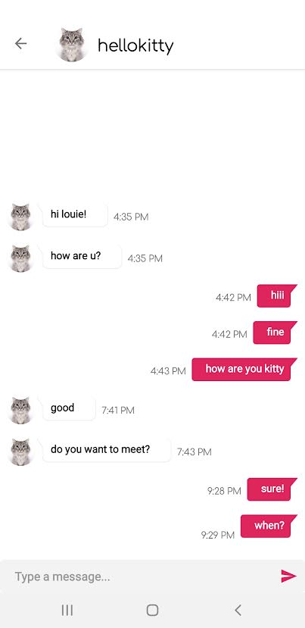
מסך צ'אט עם משתמש
במסך זה ניתן לשוחח עם משתמשים אחרים
ניתן לשלוח הודעות למשתמש זה וניתן לראות את היסטוריית השיחה

Slide 28
שאלות?
InstaPets
The first worldwide pet social media

